Slide 1
Естествознание Тема: «Поможем птицам зимой»
Цель: формирование элементарных представлений о жизни птиц в зимний период.
Задачи:
обучающие: уточнить и расширить представле ния о птицах, об их жизни в зимний период
развивающие: развивать интерес к жизни птиц, воображение, мышление, речь детей, обогащать их словарь;
воспитательные: воспитывать доброе заботливое отношение к птицам. желание проявить заботу о них в зимнее время.

Slide 2
Назови зимующих птиц? Почему их называют зимующими? Не все птицы улетели в теплые края, некоторые остались с нами зимовать. Эти птицы называются «зимующие»,

Slide 3
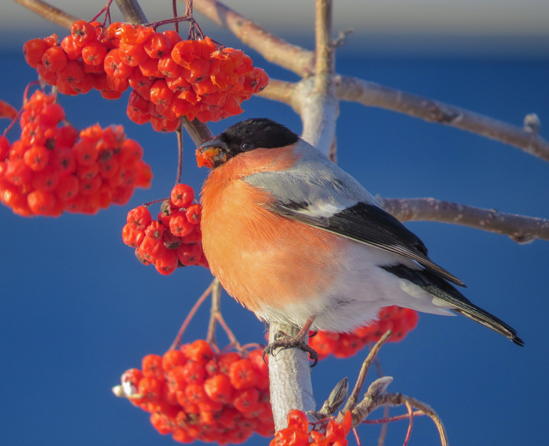
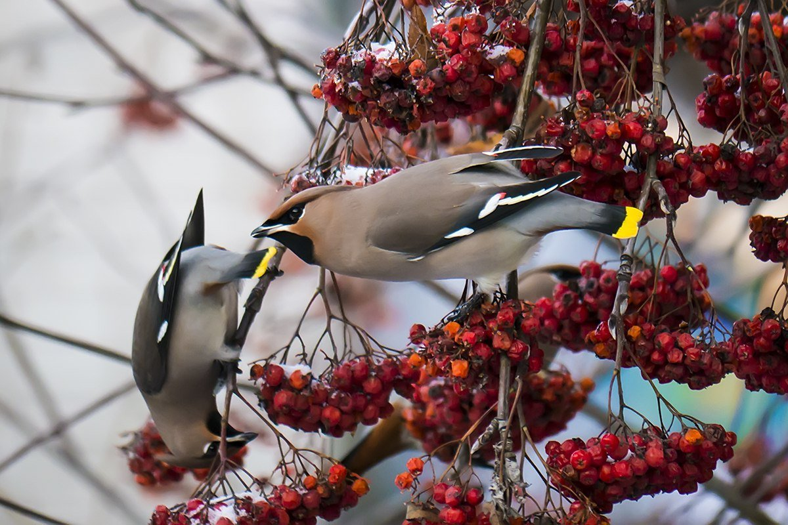

Slide 4
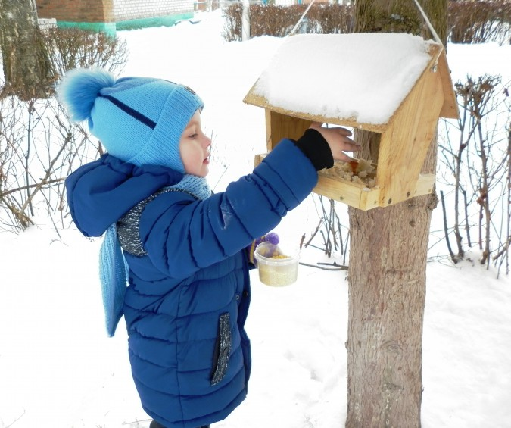
Трудно птицам зимовать, Надо птицам помогать! Распилить я попросила Досточку еловую, Вместе с папой смастерили Птичкам мы столовую
.

Slide 5
Кормушка –столовая для птиц

Slide 6
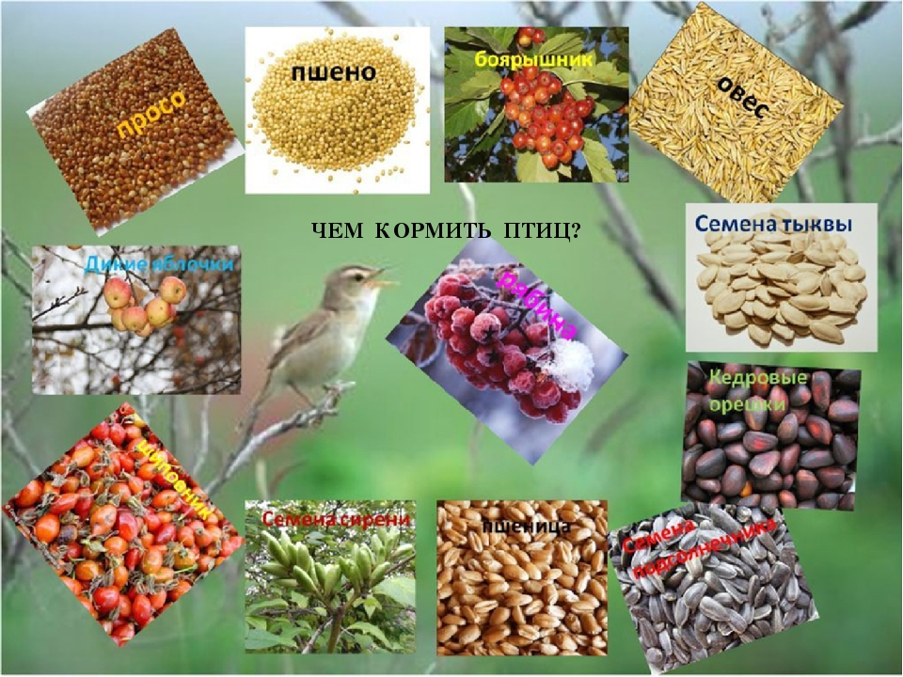

Slide 9
Повторяем скороговорки

Slide 11
А сейчас учим стихотворение «Снегирь» по схеме

